Slide 1
PCI
PLAN DE CRECIMIENTO INTEGRAL
IGLESIA ADVENTISTA DEL SEPTIMO DIA
División Interamericana
Departamento de Mayordomía

Slide 2
SIEMPRE HACIENDO EL BIEN

Slide 3
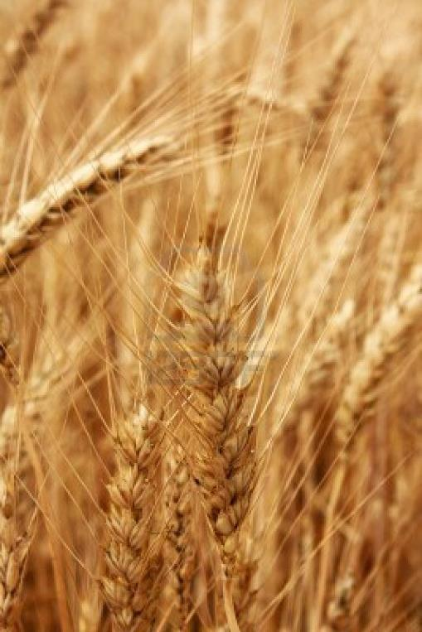
Hechos 14:15,17
Dios… no ha dejado de dar testimonio de sí mismo haciendo el bien, dándoles lluvias del cielo y estaciones fructíferas, proporcionándoles comida y alegría de corazón

Slide 4
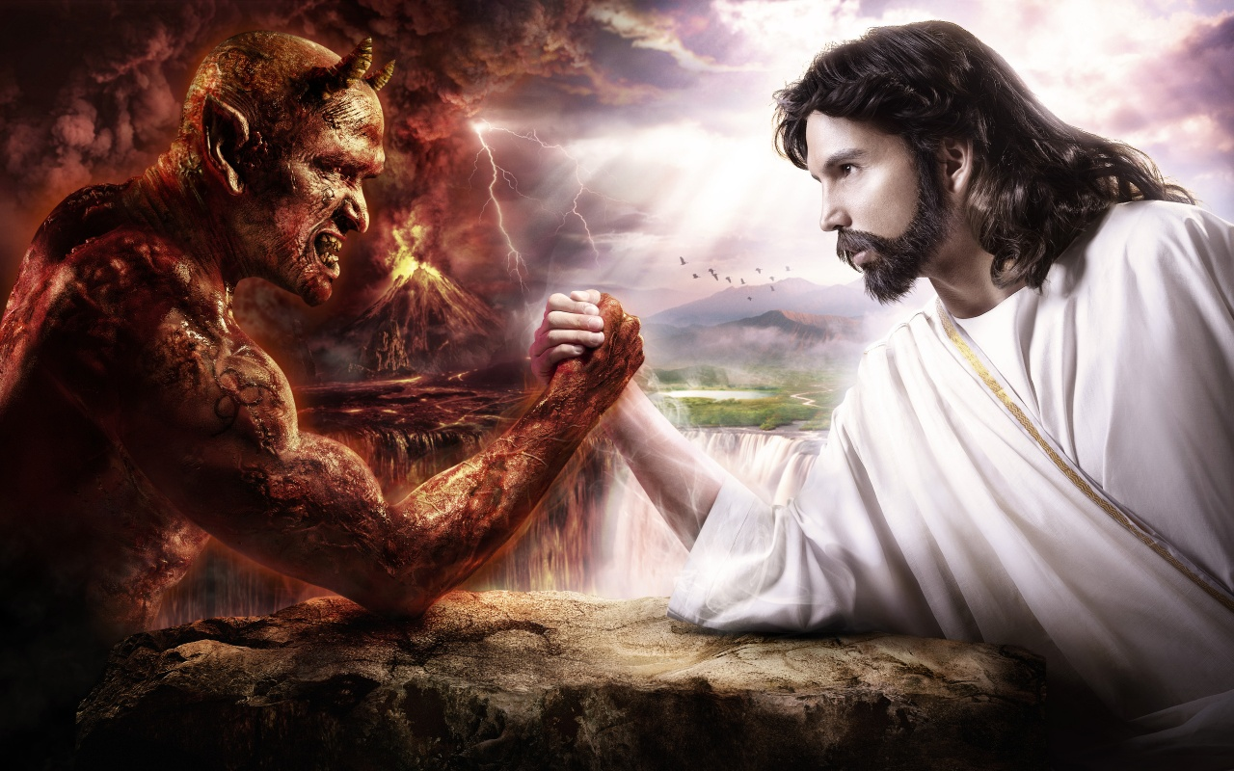
El Bien y El Mal

Slide 5
El Bien y El Mal
En un mundo en el que diariamente mueren unas 25 mil personas de hambre, incluyendo mujeres, niños y hombres,
¿cómo podemos afirmar que Dios es bueno?
¿Cómo demostrar que el bien de Dios abunda más que el mal del diablo?
En el mundo hay unos 1,500 millones de personas que sobreviven con un ingreso diario de apenas un dólar con veinticinco centavos. Eso equivale a 37 dólares con 50 centavos al mes.
¿Sobreviviría usted con una cantidad tan mísera como esa?
¿Y por que entonces Dios permite que tanta gente viva de manera tan miserable en este mundo?
¿Así es como Dios demuestra cuán bueno es?
¿Cómo sostener la afirmación de que en este mundo el bien de Dios es mayor que el mal del diablo?

Slide 6
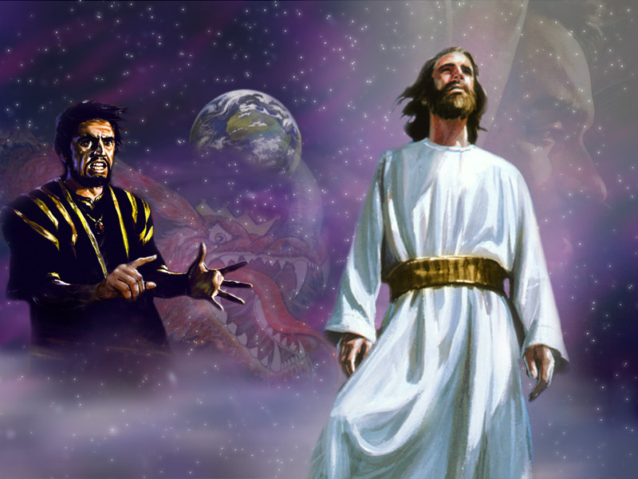
Romanos 5:20
Pero allí donde abundo el pecado, sobreabundó la gracia

Slide 7
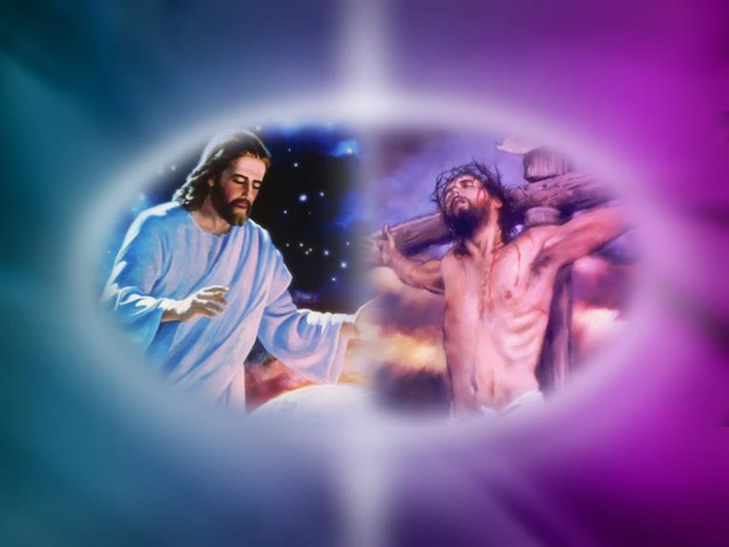
El testimonio de Dios: Él es bueno

Slide 8
Santiago 1:17
Toda buena dádiva y todo don perfecto desciende de lo alto, del Padre.

Slide 9
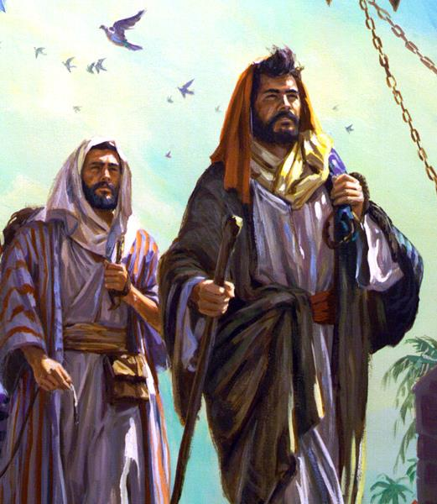
Hechos 14:8
En Listra vivía un hombre lisiado de nacimiento, que no podía mover las piernas y nunca había caminado.

Slide 10
Hechos 14:10
e ordenó con voz fuerte: ¡Ponte en pie y enderézate! El hombre dio un salto y empezó a caminar.

Slide 11
Hechos 14:13
El sacerdote de Zeus, el dios cuyo templo estaba a las afueras de la ciudad, llevó toros y guirnaldas a las puertas y, con toda la multitud, quería ofrecerles sacrificios.

Slide 12
Hechos 14:15
Señores, ¿por qué hacen esto? Nosotros también somos hombres mortales como ustedes. Las buenas nuevas que les anunciamos es que dejen estas cosas sin valor y se vuelvan al Dios viviente, que hizo el cielo, la tierra, el mar y todo lo que hay en ellos.

Slide 13
Hechos 14:17
Sin embargo, no ha dejado de dar testimonio de sí mismo haciendo el bien, dándoles lluvias del cielo y estaciones fructíferas, proporcionándoles comida y alegría de corazón.

Slide 14
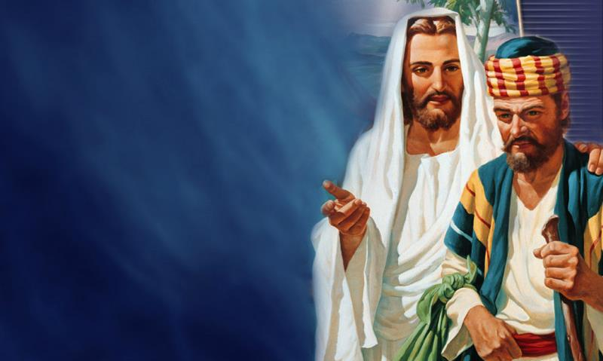
Marcos 10:18
Nadie es bueno sino solo Dios

Slide 15
Informe de la ONU
“en los últimos 50 años la producción mundial de alimentos ha aumentado de forma vertiginosa”, incluso más que la vertiginosa tasa de crecimiento poblacional.

Slide 16
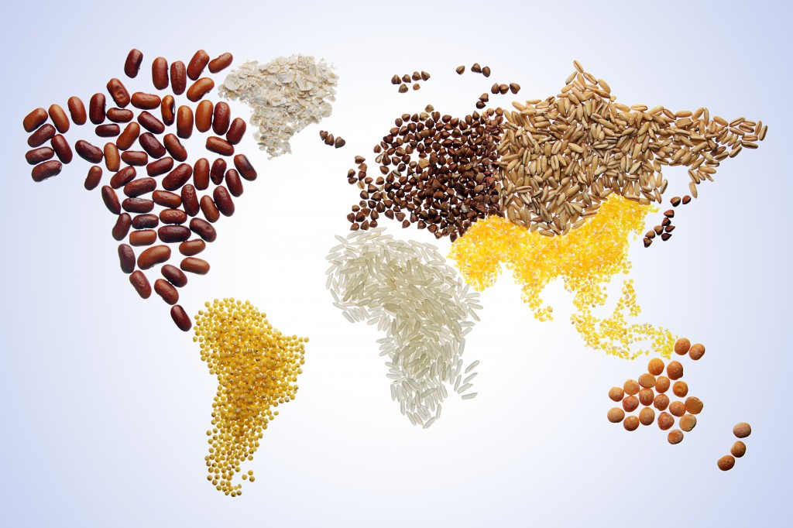
Informe de la ONU
Entre 1990 y 1997, la producción per cápita de alimentos en el mundo creció casi un 25%.
En el año 1960 la producción mundial de alimentos era de 2300 calorías diarias por persona, en el año 1994 había subido a 2710 calorías diarias.
Una persona necesita unas 2,000 calorías diarias para decir que esta bien alimentada.

Slide 17
Salmo 104:14
Haces que crezca la hierba para el ganado, y las plantas que la gente cultiva para sacar de la tierra su alimento

Slide 18
Salmo 104:27
Todos ellos esperan de ti que a su tiempo les des su alimento.

Slide 19
Salmo 104:28
Tú les das, y ellos recogen; abres la mano, y se colman de bienes.

Slide 20
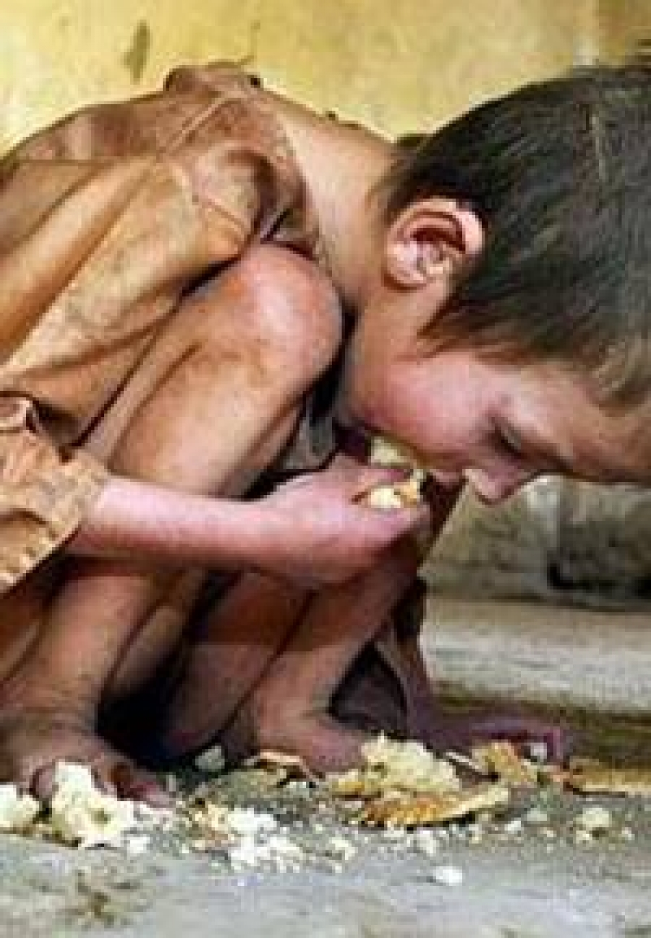
Informe de la ONU
El hambre del mundo no se debe a la escasez de alimentos, sino a que los pobres no tienen capacidad de adquirirlos.

Slide 21
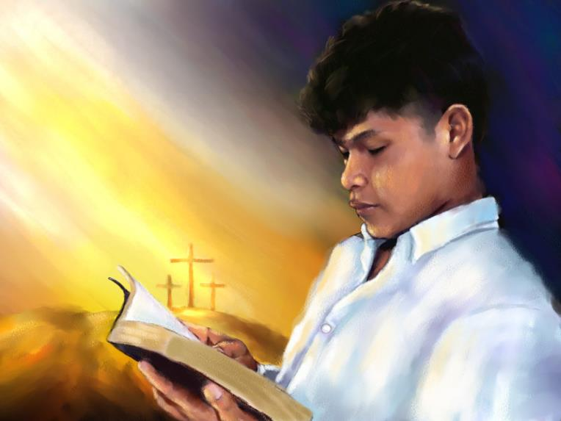
La respuesta del hombre

Slide 22
Marcos 10:18
Nadie es bueno sino solo Dios

Slide 23
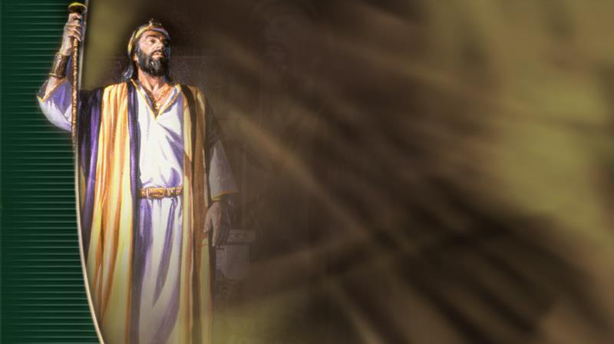
Salmo 116:12
¿Cómo puedo pagarle al Señor por tanta bondad que me ha mostrado?

Slide 24
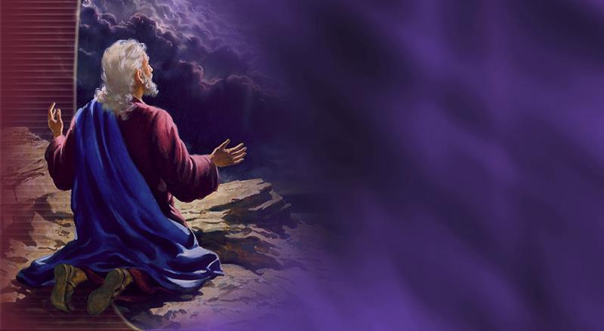
Salmo 107:1
Den gracias al Señor, porque el es bueno.

Slide 25
Salmo 116:13
¡Tan sólo brindando con la copa de salvación e invocando el nombre del Señor!

Slide 26
Salmo 116:13
¡Tan sólo cumpliendo mis promesas al Señor en presencia de todo su pueblo!

Slide 27
Dos formas de expresar gratitud propuestas por el salmista
Celebrar con un brindis por ser salvos e invocar su nombre.
Una acción pública mediante la cual los demás se dan cuenta de mi fidelidad.

Slide 28
¿Qué acción pública, que acto realizan los hijos e hijas de Dios en presencia de todo su pueblo, a través del cual cumplen sus promesas de fidelidad?
Devolución de sus diezmos.
Generosas ofrendas

Slide 29
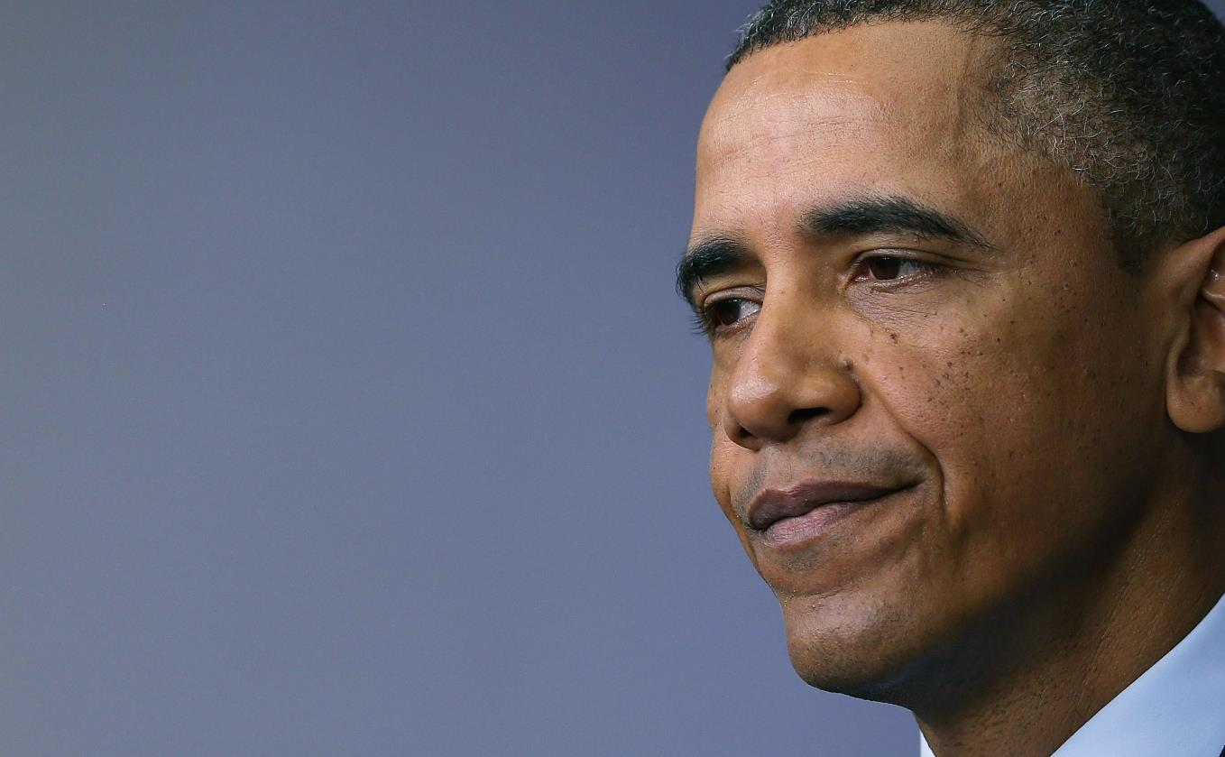
2009 - PoliFact.com y el “Obámetro”
De 500 promesas que Barack Obama hizo durante su primera campaña presidencial, en septiembre de ese año
Había cumplido 41 promesas
91 estaban en marcha
12 estancadas
11 en compromiso
7 habían sido rotas
Quedaban 354 promesas esperando alguna iniciativa para ser cumplidas.

Slide 30
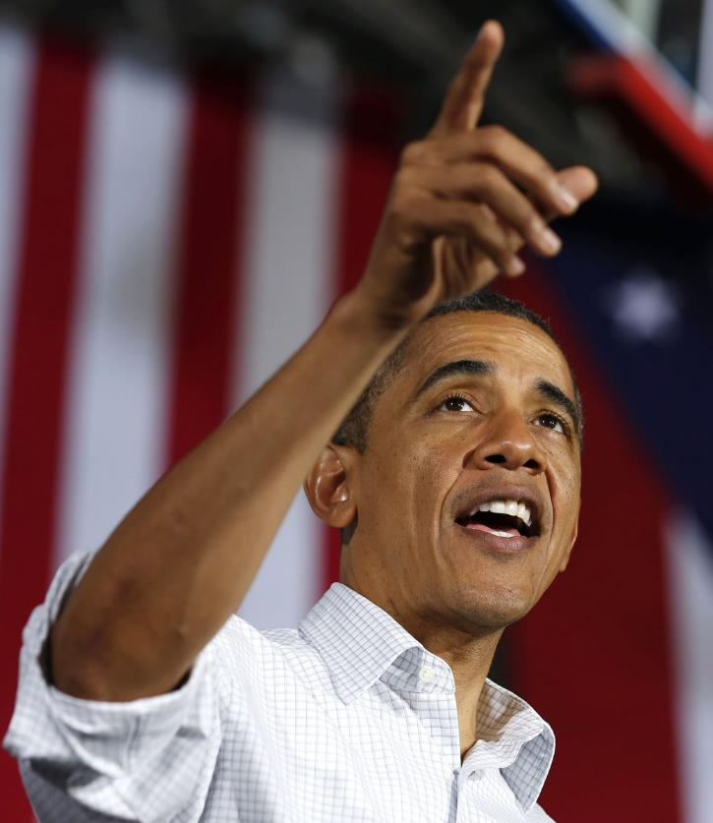
Obama
“Quiero que ustedes hagan que nuestro gobierno sea responsable. Quiero que ustedes me hagan ser responsable”

Slide 31
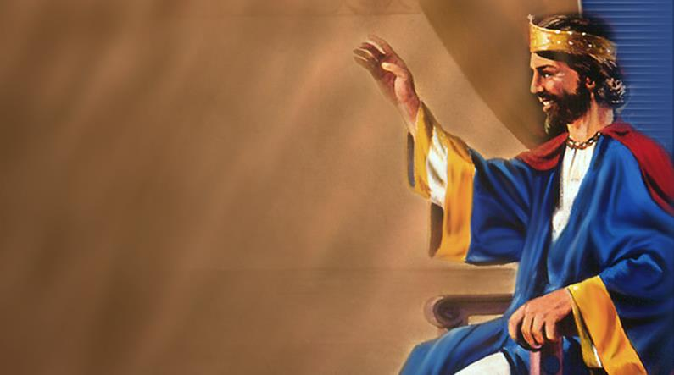
Salmo 37:25
Nunca he visto a un justo desamparado, ni a su descendencia que mendigue pan

Slide 32
¿Cómo puedes pagarle al Señor por tanta bondad que te ha mostrado?
"¡Tan solo brindando con la copa de salvación e invocando el nombre del Señor!".
¿Quien quiere levantar su copa y proponer un brindis por su salvación invocando el nombre del Señor?
¿Puedo ver las manos de aquellos que quieren expresar con este brindis su profunda gratitud al Señor por haberlos colmado con el más grande don jamás dado a los hombres, el don de la salvación en Cristo Jesús?

Slide 33
"¡Tan solo cumpliendo mis promesas al Señor en presencia de todo su pueblo!"
¿cuántos quieren ponerse en pie, y delante de todo el pueblo del Señor, comprometerse públicamente, a cumplirle al Señor sus promesas de fidelidad?
Por favor, pónganse en pie todos los que de esta manera quieren expresarle al Señor su más profunda gratitud por todo lo bueno que él es con nosotros los hijos de su pueblo.

Slide 34
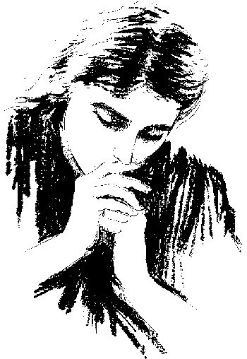
Que el Señor bendiga esos compromisos de fidelidad. Levante su copa, brinde por su salvación, invoque el nombre del Señor, y cúmplale con cada una de sus promesas de fidelidad.

Slide 35
PCI
PLAN DE CRECIMIENTO INTEGRAL
IGLESIA ADVENTISTA DEL SEPTIMO DIA
División Interamericana
Departamento de Mayordomía

